Slide 1





KHỞI ĐỘNG
Đuổi hình bắt chữ
Quan sát một góc hình ảnh gợi ý và cho biết bức ảnh đó chụp khung cảnh gì?
Thời gian suy nghĩ: 10s/ hình
Mỗi câu trả lời đúng + 2 điểm tích cực

Slide 2









Slide 3


Slide 4


Slide 5
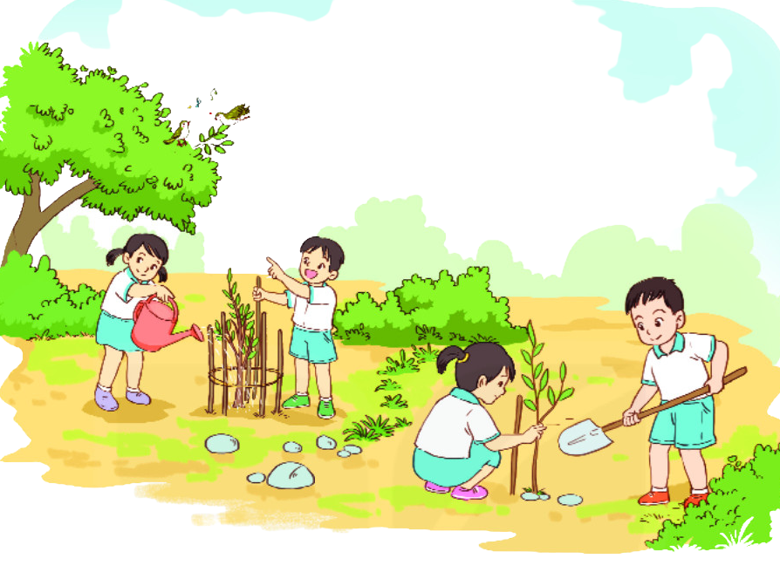

Slide 7






BÀI 5: NHỮNG NẺO ĐƯỜNG XỬ SỞ
KĨ NĂNG VIẾT
VIẾT BÀI VĂN
TẢ CẢNH SINH HOẠT

Slide 8



I. TÌM HIỂU YÊU CẦU CỦA KIỂU VĂN BẢN
Thực hiện cá nhân
Hoàn thành PHT số 1
Thời gian: 3 phút

Slide 9





I. TÌM HIỂU YÊU CẦU CỦA KIỂU VĂN BẢN
1. Yêu cầu của kiểu văn bản
Mục đích
Chia sẻ những quan sát và cảm nhận của người viết giúp người đọc hình dung rõ cảnh sinh hoạt.
Kiểu bài
Tả cảnh sinh hoạt

Slide 10




I. TÌM HIỂU YÊU CẦU CỦA KIỂU VĂN BẢN
1. Yêu cầu của kiểu văn bản
Giới thiệu được cảnh sinh hoạt
Tả bao quát quang cảnh (không gian, thời gian, hoạt động chính)
Tả hoạt động cụ thể của con người
Sử dụng từ ngữ phù hợp để miêu tả cảnh sinh hoạt một cách rõ nét, sinh động
Nêu được cảm nghĩ về cảnh sinh hoạt.

Slide 11



II. PHÂN TÍCH BÀI VIẾT THAM KHẢO
HS thực hiện nhiệm vụ theo kĩ thuật
THINK - PAIR - SHARE
Hoàn thành PHT số 1
Thời gian: 5 phút
SHARE
Chia sẻ trước lớp khi được giáo viên mời
PAIR
HS trao đổi cặp đôi với bạn bên cạnh
(2')
THINK
Cá nhân suy nghĩ trong
(2')

Slide 12
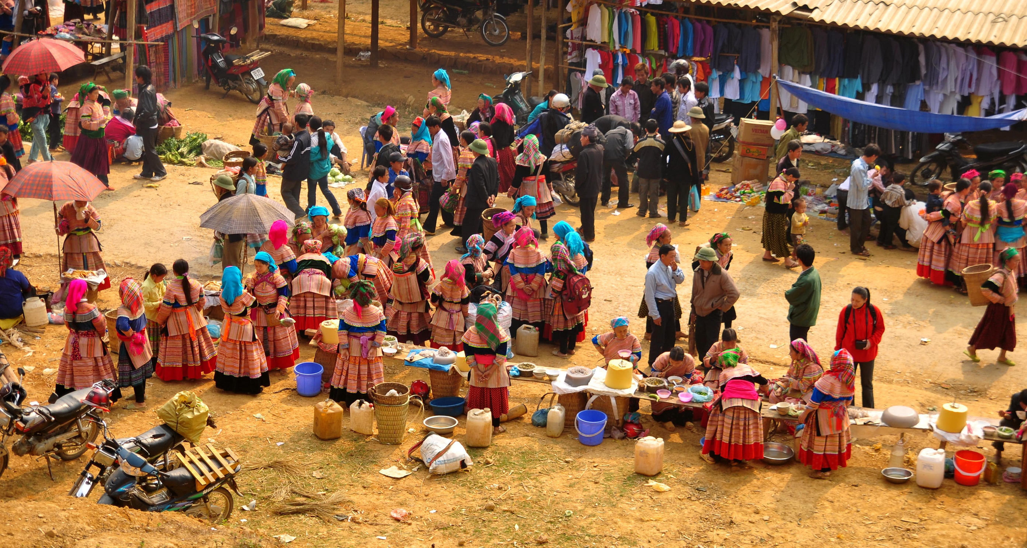
II. PHÂN TÍCH BÀI VIẾT THAM KHẢO
Các hình ảnh, chi tiết nổi bật:
Cảnh chợ phiên thú vị nhất là họp vào buổi sáng thứ Bảy hằng tuần.
Từng tốp người đi bộ hoặc cưỡi ngựa từ khắp nẻo đường mòn xuống chợ phiên để trao đổi hàng hóa, giao lưu, gặp gỡ lẫn nhau.Cảnh họp chợ đông vui, náo nhiệt và đủ các sắc màu của các sắc tộc khác nhau.
Cảnh buôn bán, trao đổi hàng hóa, gia súc.
Cảnh chợ tan tầm trưa.
Tả cảnh sinh hoạt ở chợ phiên vùng cao

Slide 13
II. PHÂN TÍCH BÀI VIẾT THAM KHẢO
Mở bài: Đoạn 1: Giới thiệu cảnh sinh hoạt.
Thân bài:
+ Đoạn 2, 3: Tả quang cảnh chung.
+ Đoạn 4: Tả hoạt động cụ thể của con người.
Kết bài: Đoạn 5: Nêu lên cảm xúc, thái độ của người viết.
Bố cục: 3 phần

